Slide 1
Scheikunde 2 2. Water
Niveau 3 en 4 Dierverzorging

Slide 2
Dit blok
LES | Thema’s
1 | Introductie: Voeding en water
2 | Water
3 | Waterkwaliteit en zuurgraad bepalen
4 | Veilig werken
5 | Reinigingsmiddelen
6 | Mengsels en zuivere stoffen
7 | Toets

Slide 3
Terugblik vorige les
Voedingstoffen
Water
Waarom belangrijk?

Slide 4
Vandaag
Eigenschappen van water
Oplosbaarheid
Opdrachten maken

Slide 5
Wat is water?
Element of verbinding?
Wat zijn de kenmerken?
Groot oplosvermogen
Hoog kookpunt
Hoog soortelijke warmte
Dichtheid van vaste stof kleiner dan de dichtheid van de vloeistof

Slide 6
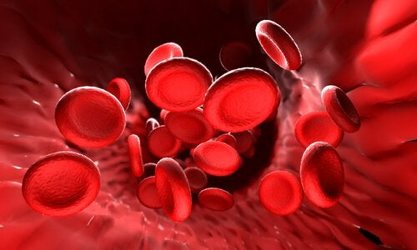
Het oplossend vermogen van water
Water heeft een groot oplosvermogen
Waarom zou dit voor de mens (eigenlijk alle dieren) zo belangrijk zijn?

Slide 7
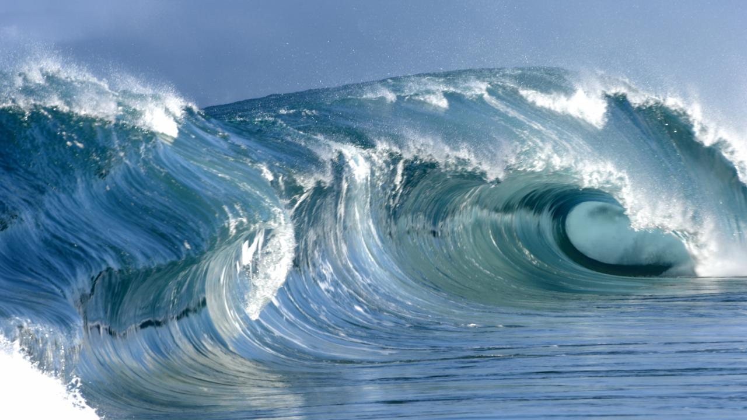
Waterkringloop
https://schooltv.nl/video/de-kringloop-van-het-water-water-is-continu-op-reis/
1,4 miljard km3
= 1.400.000.000 km3
= 1.400.000.000.000.000.000 m3
2,5% is zoet water

Slide 9
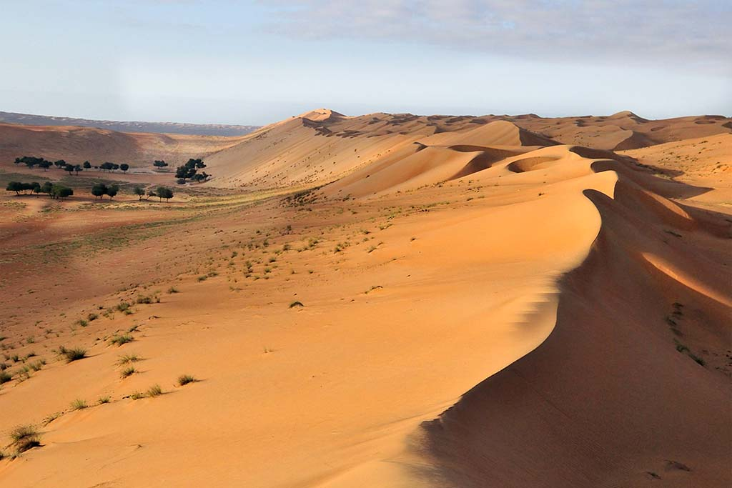
Waterbeheer
Heeft iedereen wel genoeg water?
Zuinig zijn met schoon water!
Anders heeft in 2025 30% van de wereld geen schoon water meer

Slide 10
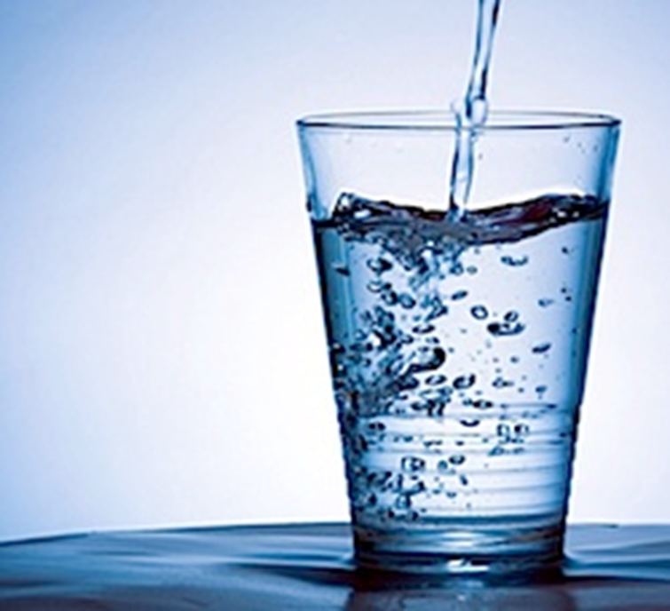
Wat kost een glas water?
Notes:
https://waterbedrijfgroningen.nl/klantenservice/prijs-van-uw-drinkwater/

Slide 11
Oplossend vermogen van water
Water is de enige stof die onder natuurlijke omstandigheden in vaste (ijs), vloeibare (water) en gasvormige toestand (damp) voorkomt.
Vele stoffen lossen op in water
Soms is hierbij de watertemperatuur van belang

Slide 12
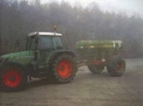
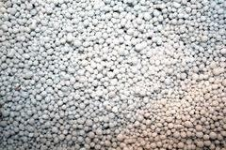
Zout lost goed op in water, kalk niet.

Slide 13
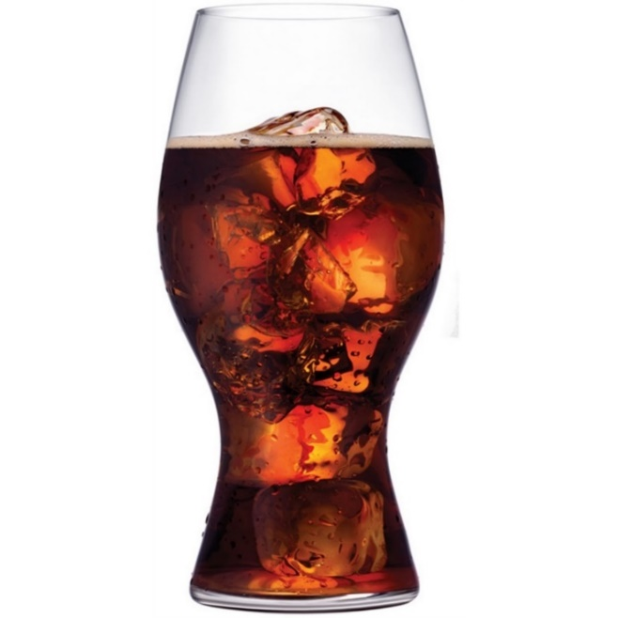
- Lost suiker beter op in koud of warm water?
Wat gebeurt er als je cola verwarmt?
https://www.youtube.com/watch?v=JxyggkOiIkM

Slide 14
Eigenschappen van water
Dichtheid
Soortelijke warmte
Kookpunt
Oplosvermogen

Slide 15
Dichtheid
Formule: dichtheid $= \frac{massa}{volume}$
Normaal:
Dichtheid vloeistof is kleiner dan dichtheid vaste stof
Water:
Dichtheid vaste stof is kleiner dan dichtheid vloeistof

Slide 16
Bij stollen zet water uit (volume wordt groter)

Slide 17
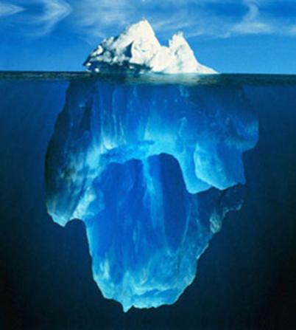
Kleinere dichtheid: blijft drijven

Slide 18
Soortelijke warmte
Definitie:
De hoeveelheid warmte die nodig is om 1 kilogram van een stof 1°C te laten stijgen.
Water heeft een grote soortelijke warmte.
Er is dus veel warmte nodig om de temperatuur te laten stijgen.

Slide 19
Kookpunt
Water heeft een hoog kookpunt.
100°C = 373 K
Naast vanderwaalskrachten (aantrekking tussen moleculen) ook aantrekking door kleine elektrische ladingen.

Slide 20
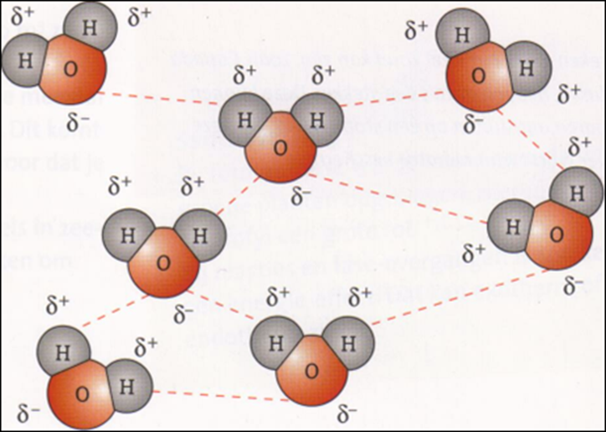
Watermoleculen

Slide 21
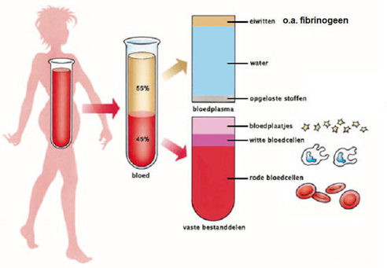
Oplosvermogen
In water kunnen veel stoffen goed oplossen.
Water heeft een groot oplosvermogen.

Slide 22
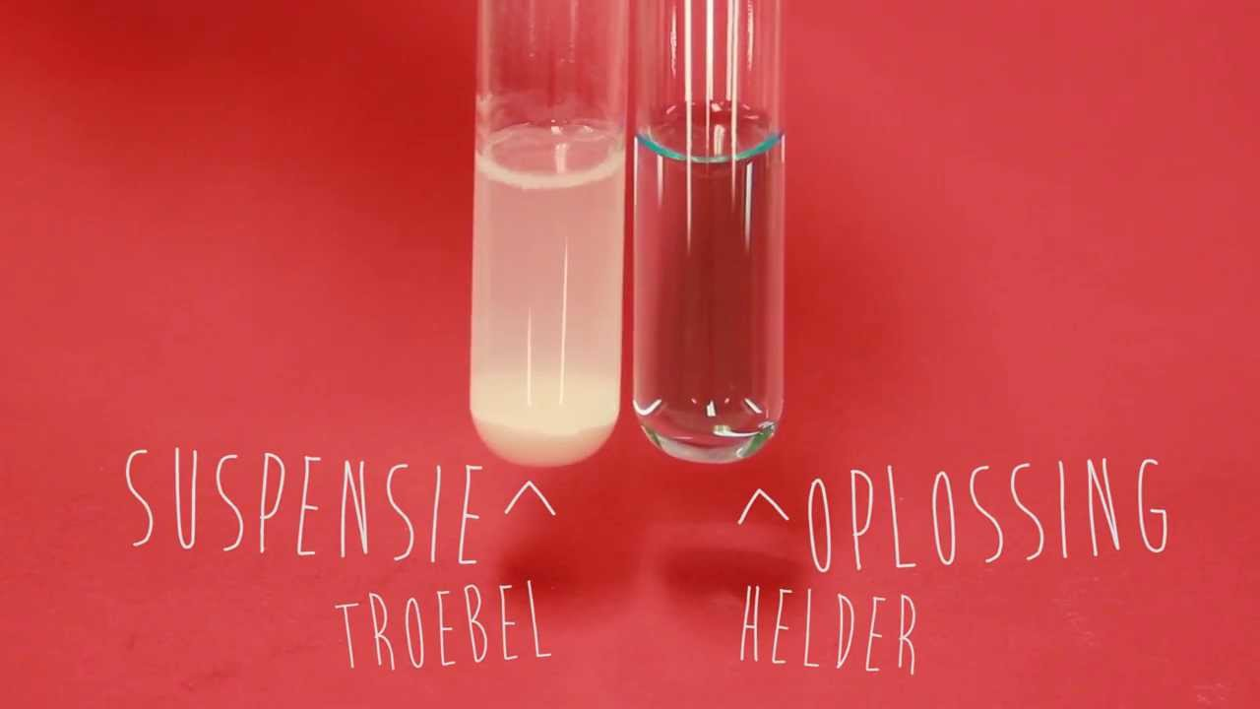
Oplossing <-> suspensie
Een oplossing is altijd helder.
Een suspensie is altijd troebel.

Slide 23
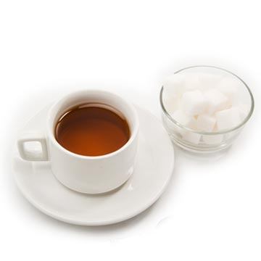
Oplosbaarheid van een stof
Definitie:
Het maximale aantal grammen dat je van een stof kunt oplossen in 1 kg van een oplosmiddel.
Oplosmiddel is de vloeistof waarin je iets gaat oplossen.
Ander oplosmiddel betekent andere oplosbaarheid.

Slide 24
Sommetje oplosbaarheid
De oplosbaarheid van natriumchloride in water bij 298K is 359 g/kg.
Dus: in 1 kg water kan 359g natriumchloride oplossen.
Hoeveel natriumchloride kan er maximaal oplossen in 450 g water?

Slide 25
Oplosbaarheid en temperatuur
De oplosbaarheid van een stof is afhankelijk van de temperatuur van het oplosmiddel.
Vaste stoffen: hogere oplosbaarheid bij een hogere temperatuur.
Gassen: lagere oplosbaarheid bij een hogere temperatuur.

Slide 26
Zuurstof opgelost in water

Slide 27
Volgende week
Bespreken opdrachten deze les
Meer over waterkwaliteit en zuurtegraad berekenen

